Slide 1
https://github.com/Yerim-Lee/memo.git Yerim.pythonanywhere.com
Memo
이예림
91708015
2020.11.27

Slide 2
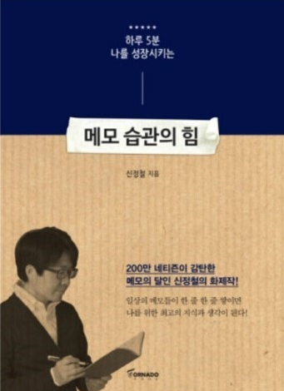
일상을 바꾸는 메모 습관
책 : 하루 5분 나를 성장시키는 메모 습관의 힘
저자 : 신정철
출간일 : 2015년 11월 25일

Slide 3

“메모에는 일상에 의미를 부여하고 삶에 변화를 일으키는 경이로운 힘이 숨겨져 있다. 그 변화가 점진적이기에 당장 눈에 보이지 않을지라도 메모를 꾸준히 한다면 극적인 변화로 이어진다.”

Slide 4



개발 환경
웹 프레임 워크 : Django
개발 언어 : Python, Java script
DB : SQLite Expert Personal

Slide 5
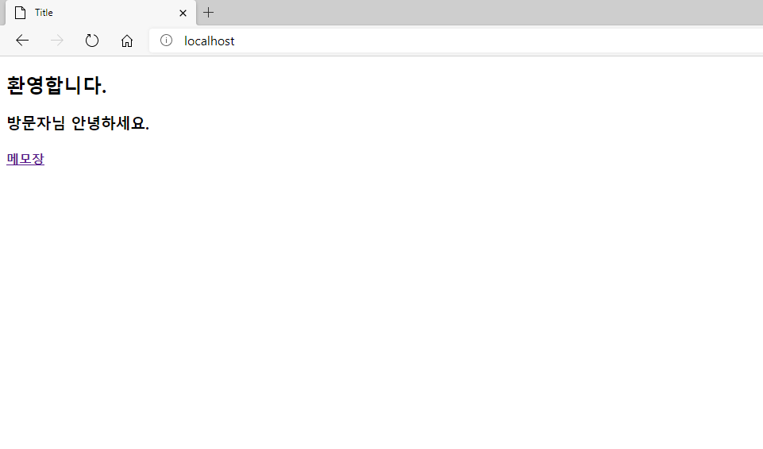
화면설계(1)

Slide 6
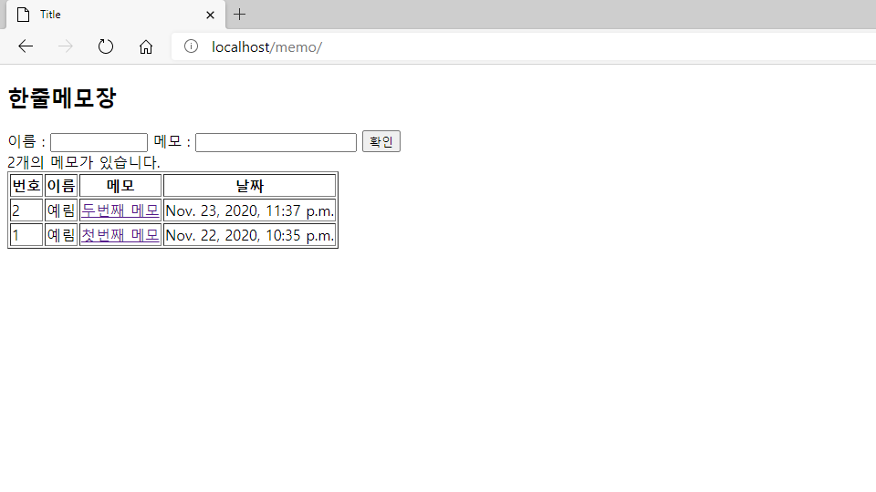
화면설계(2)

Slide 7
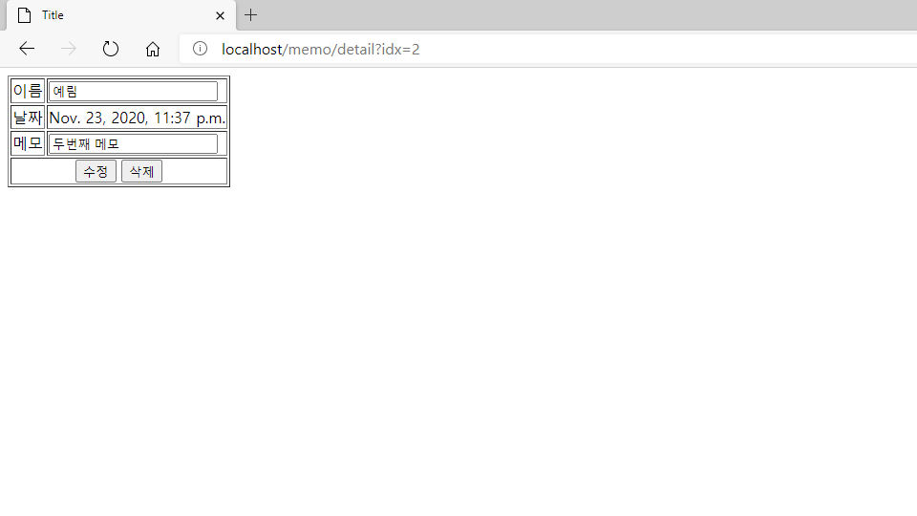
화면설계(3)

Slide 8
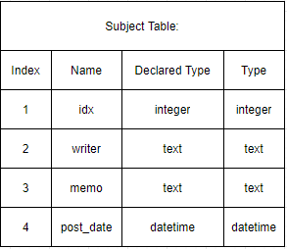
DB 설계

Slide 9
App설명
App: Memo
간단한 메모를 저장,수정,삭제하고 관리할 수 있는 메모장 앱
이 프로젝트의 MVT 특징
Memo앱 뿐만 아니라 config프로젝트에도 urls.py와 views.py 디렉토리를 추가

Slide 10
Thank you

Slide 11
출처
Noun Project: Free Icons & Stock Photos for Everything (thenounproject.com)
Untitled Diagram - diagrams.net

